Slide 1
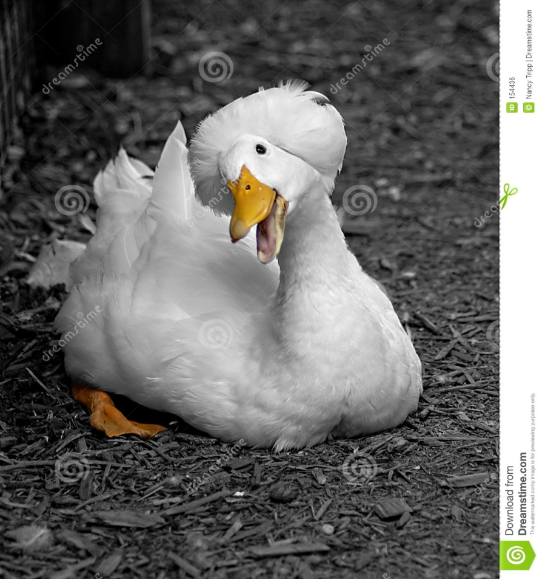
Анвар Гьажиев
«Авузгъа бош акъ бабиш»

Slide 2
Анвар Гьажиев
(1914-1991)

Slide 3
Дагъыстанны халкъ шаири Анвар Гьажиев пагьму якъдан алгъышлангъан, айтылгъан шаир экенни билмейген нагагь адам да ёкъдур. Ону къайсы чебер асары да охувчуланы къурчун къандырмай къоймай. Айры-айры шиъруларын, гьатта савлай поэмаларын кёплер гёнгюнден де биле. Шо буса Анвар Гьажиев арив англашылагъан, таза балы-жавгьары чыгъып турагъан ана тил булан язагъанын аянлайгъан-баянлайгъан бир аламат болуп токътай.
Шо ягъындан алгъанда, шаирни "Авузгъа бош акъ бабиш" деген ёммагъы, яшланы чы нечик де, уллуланы да зор кепине гелер йимик къужурлу язылгъан...

Slide 4
Бир болгъан, бир болмагъан. Бир заман бир къарт болгъан. Къарт десе де, нарт болгъан, Къартны неси де болгъан, Къызыл песи де болгъан.

Slide 5
Семиз сегиз малы да, ,

Slide 6
Солакъ-солакъ балы да,

Slide 8
Бавда иши де болгъан

Slide 9
Абзар толуп уьй жаны,

Slide 10
Бир бабиши де болгъан. Бабиши бакъ-бакъ болгъан, Къуйругъу къат-къат болгъан, Авузгъа бош зат болгъан. .

Slide 11
Эртен гетсе сувлакъгъа, Ахшам да къайтмай болгъан. Эшитгенни, гёргенни Айтмаса, ятмай болгъан

Slide 14
-Вёрегиз,сакъ болугъуз,
Мунда гьеч ким гелмесин.
Абзарда мен ёкълукъну
Иннал-инсан билмесин!

Slide 15
Билсе, не бола экен?

Slide 17
Булай къалсакъ,бизин пасат этер душманлар
Не этейик?
Гелигиз,къарт Атайны артындан йиберейик!
Амма гечикдирмейик.
-Гьы сайлайыкъ ким барсын?
Ким онгайлы бу ишге?

Slide 18
«Яманокъ тынч чы тюгюл бу сиз тапшурагъан иш.
Буса да тапшургъан сонг барырман»»

Slide 19
Ёлгъа тюшме ярай

Slide 20
Къайдасан агъачлыкъ

Slide 25
Биш, бабиш, дай-дай бабиш, Эти семиз май бабиш, Булай нечик чыкъгъансан, Ёлунг къайсылай, бабиш?
- Башгъа зат да этмеймен, Оьзюм шулай гезеймен. Агъач алмагъа гетген Есибизни излеймен. Къошулуп ит де гетген, О сама къайтып гелмей. Абзар толгъан уьй жанлар Къоркъуп не этерин билмей...

Slide 26
Уьюгюз йыракъдаму,
Ёлу къайда?
Ёкъ къайдан бола йыракъ..Туп-тувра бизин уьйге алып бара шу сокъмакъ

Slide 27
Сен барагъан бу тар ёл, Ачгёз жанлар кёп бар ёл, Сакъ бол, сабур юрек бол, Вёре, авузгъа бек бол. Сырынг ичингде турса - Рагьат болур кююгюз. Сырынгны душман билсе - Пасат болур уьюгюз,-
- Тегенек тон гийсем де, Ёлунг гесип гелсем де, Сырларынгны билсем де, Намарт болма сюймеймен Ва насигьат сёйлеймен:

Slide 28
Сав гюн гете, къарт гелмей. Ит де къалмагъан уьйде. Тавукъ, хораз, бабиш, къаз Туралар ессиз кюйде. Къоркъа десе къоркъамы, Эпсиз къоркъалар жанлар: "Булай къалсакъ,- дей, - бизин Пасат этер душманлар..." Жыйылышып бары да, Ойлашалар - не этейик? - Гелигиз, къарт Атайны Артындан йиберейик. - Гелигиз, йиберийик, Амма гечикдирмейик. - Гьы, сайлайыкъ, ким барсын? - Ким онгайлы бу ишге? Бираз ойлашгъандан сонг, Бакъгъанлар акъ бабишге. - Юрюме де, учма да, Юзме де бар гьюнери. Тийишли буса, сёзню Тизме де бар гьюнери - Бабиш барсын,- деп, ишни Бабишге буваргъанлар. "Ёлукъгъангъа тюз жавап Берме",- деп буваргъанлар. - Яманокъ тынч чы тюгюл Бу сиз тапшурагъан иш. Буса да, тапшургъан сонг, Барырман,- дей акъ бабиш. Жанлар бары харс ура, Огъар алгъыш этелер. Сонг жыйынны да тозуп, Къонушуна гетелер.
Гюнлени бир гюнюнде, Язны ярыкъ гюнюнде, Жанлагъа уя этме Агъач тарыкъ гюнюнде, Ормангъа барма сююп, Къызыл песин де гийип, Ай балтасын да алып Артгъа итин де салып, Онгарылгъан сонг Атай, Абзардан бир айланып, Къапу авузда токътай. Чокъмардай юллесине Аслам тамакю къуюп, Чакъырып абзардагъы Бары жанларын жыйып: - Вёрегиз, сакъ болугъуз, Мунда гьеч ким гелмесин. Абзарда мен ёкълукъну Иннал-инсан билмесин,- Дей де, абзардан чыгъа. "Билсе не бола экен?!"- деп, Акъ бабиш бек талчыгъа.

Slide 29
Танг янгы шек бергендокъ, Къычыра къызыл хораз. - Ёлгъа тюшме ярай,- деп, Акъ бабишге тюрте къаз. Бабиш алгъасап тура, Силкине, тюгюн чача, "Къайдасан, агъачлыкъ",- деп, Ёл бойлап къанат ача. Лавлай-лавлай гете о, Бир оьзенге ете о. Чомула, юзе туруп, Оьзенден де оьте о. Юрюй туруп бек тала, Учувун хотгъа сала. Уча, ёргъалай туруп, Ормангъа гирип къала. Яп-яшыл, яшыл отну Арасы ала чечек, Къушлары къувнакъ йырлай, Орман гёзел ва гёкчек. Ач болгъан акъ бабишге Гьар не де бар орманда: Къып-къызыл жиелек де, Гюмелек де бар онда. Бабиш гёк гюмелекни Гёрюп ютма иеле. Бу вакътиде, алгъасап, Чыгъып бир кирпи геле. - Биринден чыгъып гете.
Биш, бабиш, дай-дай бабиш, Эти семиз май бабиш, Булай нечик чыкъгъансан, Ёлунг къайсылай, бабиш? Ёлдашларыны сёзюн Бабиш таптай да, янча. Къыр орманда къыр жангъа Бары сырларын ача: - Башгъа зат да этмеймен, Оьзюм шулай гезеймен. Агъач алмагъа гетген Есибизни излеймен. Къошулуп ит де гетген, О сама къайтып гелмей. Абзар толгъан уьй жанлар Къоркъуп не этерин билмей... Гёбюп кирпи базалай, Тар тамагъын тазалай, - Уьюгюз йыракъдамы, Ёлу къайда?- деп сорай. - Ёкъ, къайдан бола йыракъ,- Деп башлай бабиш агьмакъ, - Туп-тувра бизин уьйге Алып бара шу сокъмакъ... Кирпини гёнгю кюлей, О бабишге булай дей: - Тегенек тон гийсем де, Ёлунг гесип гелсем де, Сырларынгны билсем де, Намарт болма сюймеймен Ва насигьат сёйлеймен: Сен барагъан бу тар ёл, Ачгёз жанлар кёп бар ёл, Сакъ бол, сабур юрек бол, Вёре, авузгъа бек бол. Сырынг ичингде турса - Рагьат болур кююгюз. Сырынгны душман билсе - Пасат болур уьюгюз,- Деп, кирпи ёл гёрсете, Бабишге савбол эте. Тек бу сёзлер бабишни, Бир къулагъындан гирип,

